Slide 1
产业智能的场景化落地之路
国双科技技术总监 刘飞欧

Slide 2
01 公司概况

Slide 3
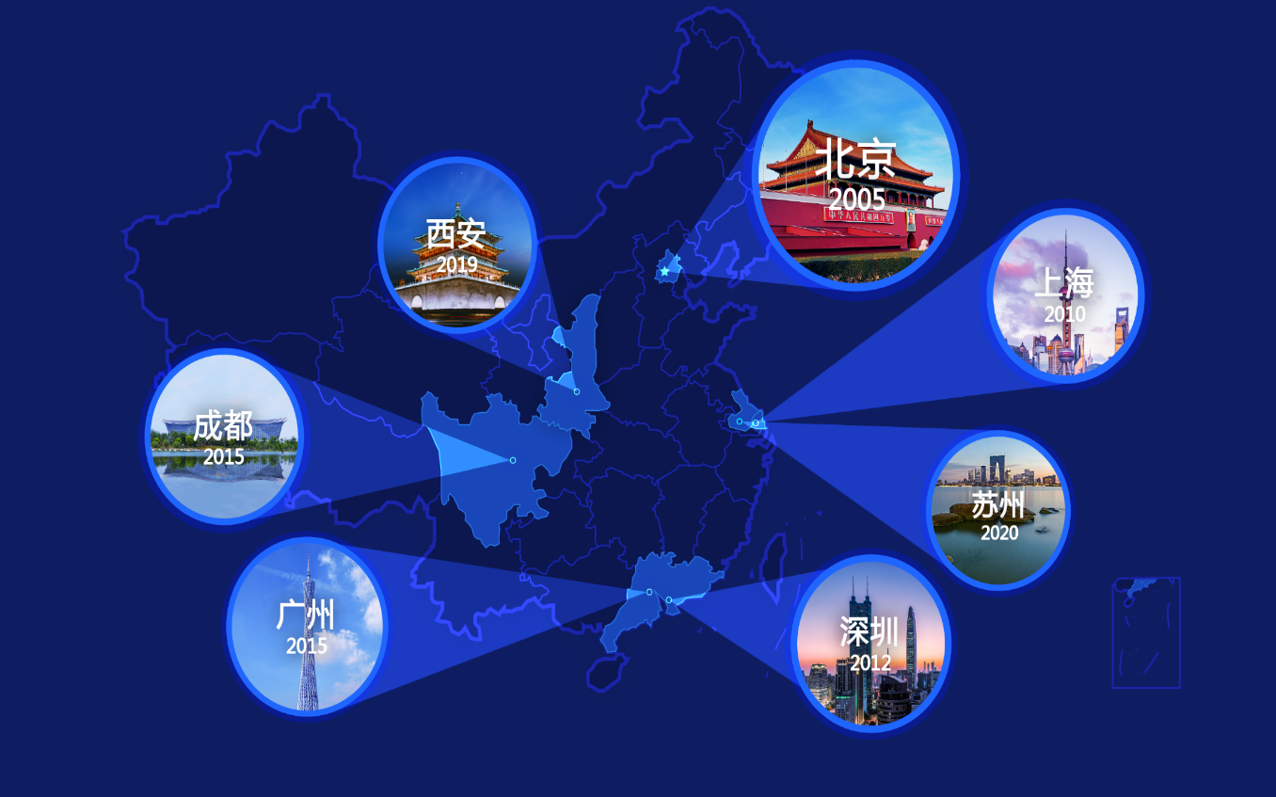
中国领先的企业级大数据和人工智能解决方案提供商
致力于成为企业和政府组织数字化、 智能化转型最值得信赖的合作伙伴。基于国双自主可控的分布式大数据平台和人工智能技术，国双先后为智能营销、 司法和财税等专业服务、工业互联网、智慧城市等领域，提供了安全可靠的数字化、 智能化解决方案和数据仓库等大型基础软件产品，助力相关企业和组织实现数字化、 智能化转型。

Slide 4
发展历程
回归中国资本市场
成为信创工委会成员
第十届吴文俊人工智能科技进步奖
第二十二届中国专利优秀奖
自主研发工业互联网平台COMPaaS上线
知识图谱产品在重点领域应用
与信永中和达成战略联盟合作
荣获“国家知识产权示范企业”
微软“BizSpark”逾四千家入围企业中位列第一名
第一款产品Web Dissector（用户行为分析和在线营销效果优化平台）上线
与国家信息中心合作成立网络政府研究中心
CEO祁国晟获选“2012中关村创业之星”
中关村知识产权重点示范企业10强
成立人民大学-国双“大数据科学联合实验室”
正式开始工业互联网领域的商业化
11款产品通过13项信通院大数据评测
2005
2008
2009
2012
2013
2014
2016
2017
2018
2019
2020
2021
公司成立
成为SEMPO全球搜索引擎营销专家组织全球董事
德勤高科技、高成长中国50强
协助最高人民法院建设的“法信”平台上线
在美国纳斯达克全球市场上市
大型并行数据仓库平台及智能化分析工具开始商业化探索
通过ISO27001:2013信息安全管理体系认证
新一代并存并算数据仓库平台级软件正式投产使用

Slide 5
使命与愿景
把人类从经济社会常规运行的繁琐工作中解放出来
成为企业和政府组织数字化、智能化转型最值得信赖的合作伙伴
致力于客户成功
敬畏数据和规则
尊重创新与贡献
使命
愿景
价值观

Slide 6
02 技术积累与能力

Slide 7
国双技术栈
专业服务
全栈式能力
企业
政府
效率提升、成本降低
运营管理优化、
增长、增收…
国双产业人工智能平台
市场 营销
管理…
工业
智慧政务
智慧园区…
产业智能
提供数据采集、存储、治理、计算、分析、呈现、应用的全栈能力
安全生产 设备运行监控 …
数智原生
产业应用开发平台
运用知识图谱融合专家知识、机理模型、业务经验，实现知识和数据双重驱动
自然语言处理 图像识别
机器学习 深度学习
知识图谱
语音识别 数字孪生
人工智能
知识获取/表示/融合/计算
人机交互建模、深度学习
自然语言处理、图像视频处理…
云原生
通用知识库
通用知识库
高效、敏捷地开发、交付和运维高性能、可扩展、高可用的平台、产品和服务
专家经验 行业知识…
产业知识库
多源异构数据获取、
存储、治理
实时数据计算、数据可视化..
安全可靠
数据智能
物理环境、计算环境、通信网络、数据保护、态势感知等全方位安全保障
大数据平台
大数据平台
边缘层
边缘层

Slide 8
核心产品体系
国双

Slide 9
场景化落地
国双时间轴
智慧
能源
智慧司法
智慧油气
场景化
落地
2015
2016
2017
2018
2019
2020
成立
智慧司法事业部
司法专家团队
成立
工业互联网事业部
油气专家队
智慧能源
汽车
航空
快销
3
年
1
年
6
个月
电力
税务
金融

Slide 10
技术积累
3600+
专利申请
600+
人工智能专利
2400+
大数据专利
技术创新驱动型公司，拥有众多自主知识产权，处于大数据领域领先地位
包括异常检测、自然语言处理、知识图谱、机器学习等
涉及领域包括数据采集、OLAP、推荐技术、后台开发、分布式数据处理、自动运维等
（截至2022年6月）

Slide 11
自主创新 安全可控
民营科技企业创新500强
国双获人工智能版块第二名
人工智能百强企业
申请发明数量中排名第一
国双入榜2019
中国企业创新能力100强
序号 公司 创新指数
排名 名称 发明专利申请数量
排名 公司
1
2
3
4
5
6
7
8
9
10
深圳市大疆创新科技有限公司
北京国双科技有限公司
北京旷视科技有限公司
北京市商汤科技开发有限公司
深圳云天励飞技术有限公司
北京光年无限科技有限公司
深圳市商汤科技有限公司
威创集团股份有限公司
浙江国自机器人技术有限公司
北京小鸟看看科技有限公司
55.27
49.48
47.41
47.24
45.89
44.69
43.81
43.73
43.46
43.45
1
2
3
4
5
6
7
8
9
10
北京国双科技有限公司
深圳市大疆创新科技有限公司
杭州海康威视数字技术股份有限公司
北京旷视科技有限公司
科大讯飞股份有限公司
北京市商汤科技开发有限公司
北京神州泰岳软件股份有限公司
深圳市优必选科技有限公司
北京光年无限科技有限公司
珠海全志科技股份有限公司
2098
1852
1337
873
624
565
492
430
386
359
55
56
57
58
59
60
61
62
63
64
65
深圳天珑无线科技有限公司
中国运载火箭技术研究院
北京国双科技有限公司
广西玉柴机器股份有限公司
大族激光科技产业集团股份有限公司
中国建筑第八工程局有限公司
中国水利水电科学研究院
杭州海康威视数字技术股份有限公司
中信戴卡股份有限公司
宇龙计算机通信科技(深圳)有限公司
东软集团股份有限公司

Slide 12
03 场景化落地实践案例
☉油气 ☉政务 ☉ 园区 ☉ 司法

Slide 13
从抽油机井“一井一模”的预测性维护开始
现行系统基于理想状态数据会频繁发出不需要处理的报警，无法借助系统判断是哪种故障。部分井过度维护，部分井维护不足
>90%
故障相关历史数据
规则模型+
机器学习
设备维护
知识图谱
故障预测
准确率
单井故障
专家知识/经验
相似故障
渐变故障
2000+
数据治理+基于业务的模型设计
预测性维护
抽油机井
实时数据
Notes:
我们基于每一口的历史数据、结合专家经验构建知识图谱、建模。每一口井都可以生成自己的“心电图”，依据自己的历史心电图判断自己的运行状态。
以前，一个故障可能关联4-5个不同的故障类型，我们对故障类型进行了细分，放大了相似故障的特征，故障定位更加准确。
此外，我们增加了预测模型，对于一些渐变型故障，能够在它故障前提前维护。对于不需要维护的井，减少维护频次。

Slide 14
转型需要从产业价值链视角出发，对人、设备、管理进行系统优化
在油气领域我们构建了包含底层数据仓库在内的，应用在勘探、开发、生产、储运、炼化、销售不同环节的方案
勘探开发知识平台
（专家查找资料的时间节省40%+）
水驱注水优化
站库安全生产及预警
（部分风险处置周期从超过15分钟缩短为约10分钟内）
加油卡升级换代
油气层智能识别
（油层识别误差率从60%降为20%）
套损套变预测
油井产量计量
故障处置措施推荐
智慧督察
井漏综合分析
单井安全监控
站库模拟仿真
任务调度优化
国双产业智能平台
勘探
开发
生产
储运
炼化
销售
Notes:
部分可量化效果标注在了PPT上

Slide 15
政府：知识穿透，搭建城市数脑
业务协同构建数据中台。运用知识将数据与业务、数据、数据与系统分层解耦，实现数据长期高可用、高复用、高安全
业务智能查询
智能
推荐
文件统一管理
一码
认证
一窗
办理
…
事务1
事务2
事务3
事务4
…
业务层面
数据服务
组织图谱
事项图谱
流程图谱
政策图谱
…
数据与知识双轮驱动的数据治理
建立映射关系
智能数仓
主数据管理
部门主数据
政务事项主数据
服务对象主数据
…
数据层面
数据集成
主数据1
主数据2
主数据3
…
云平台
Notes:
贵州大数据项目。可以从知识智能层面强调数据治理。更加详细的方案大家可以移步国双数博会上的展台

Slide 16
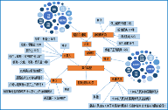
法院：创新司法服务模式，提升办案质效
审判流程智能化，缩减工作人员时间，提升司法审判效率
法官庭审判案智能助手
法律/法规/案例搜索
简单案件
文书准备、写作时间
案件审理提示
4小时
智能定罪
10分钟
司法知识图谱
智能量刑
判决文书自动撰写
复杂案件
找资料开会，文书写作时间
类案预警
5天
法条
案例
观点
论著
…
0.5 天
Notes:
法信平台，包含了数据智能、知识智能的决策智能。
法信——中国最大的法律知识和案例大数据平台，由最高人民法院于2012年立项开发，由人民法院出版集团和国双共同承建，列入国家新闻出版改革发展项目，是完善法律数据智能化开发与应用，加快“智慧法院”建设的又一新举措。2019年，由人民法院出版集团、中国司法大数据研究院和国双联合研发的法信2.0版本全新升级。

Slide 17
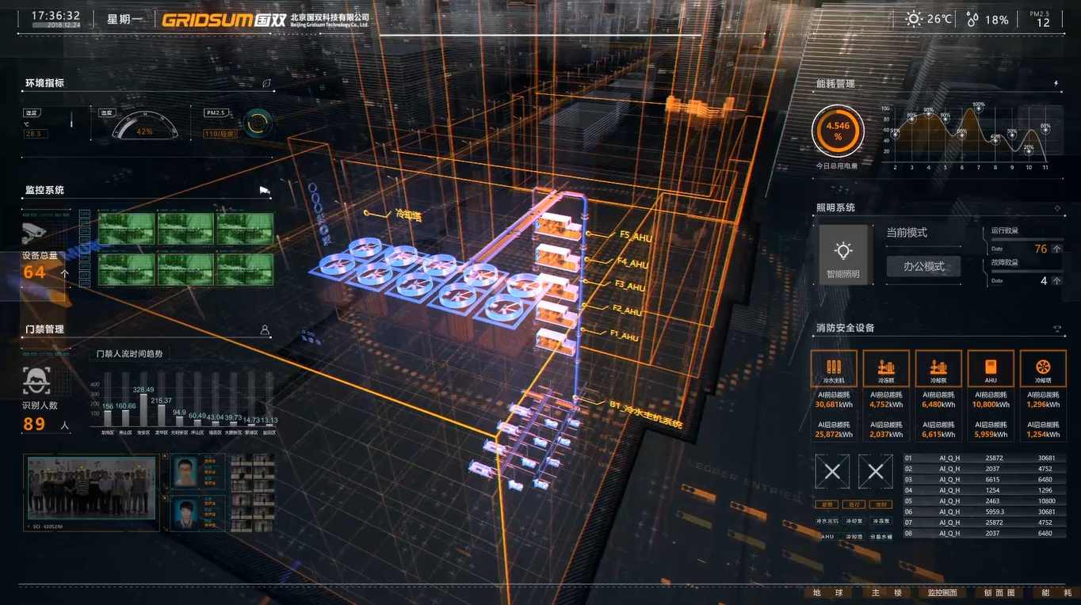
智慧园区：数据->知识->决策闭环，降低能耗，减少碳排放
12万㎡楼群，从设备管理、AI控制与数字孪生三方面实现建筑能源与环境的智能管理、高效决策
>22%
平均节能
18.7%
水系统节能
28.4%
泵设备总功率平均节能
Notes:
南京生态科技岛项目。与腾讯合作的。包含了数据智能、知识智能的决策智能
南京生态科技岛是南京市人工智能产业布局中“两中心三片区一示范”之示范区。在人工智能先试先行的同时，智慧园区布局紧随其后。
在长达两个月的效果评估中，园区水系统的平均功率节能率达18.77%，水系统总电量的节能率达19.87%；冷冻泵CHP、冷却泵DYP、地源热泵GSHP的平均节能率分别为31.82%、26.14%、10.51%；泵设备总功率的平均节能率达28.42%。

Slide 18
产业智能平台的更多行业、应用场景
电力
政府
智慧园区
…
能源
油气
图例
金融
云原生数仓
智慧能耗
SaaS产品
PaaS产品
敏捷BI
审计
工业互联平台
知识智能平台
客制化解决方案
服务行业
司法
云原生平台
应用构建平台
人工智能平台
快消
产业数智平台
安全保障
智慧法院
敏捷开发
汽车
智能运维
安全运营中心
IT设施
航空
营销云
…

Slide 19
04 合作与帮助

Slide 20
1）股权融资支持。 2）税收减免支持。 3）更方便的银行低息贷款支持。目前，人工智能企业多为无资产抵押的轻资产科技企业，几乎无法获取银行贷款支持，有也只是百万级。 4）增加技术支撑扶持力度，完善知识产权的评估体系和交易体系，允许虚拟资产价值纳入资产评估体系。 5）加强对高科技企业的政策倾斜度，放款经济指标限制，如降低专精特新小巨人企业评估的财务收益指标等。 6）政府项目希望可以增加预算以及回款周期等。

Slide 21
感谢聆听！

